Slide 1


PEMOGRAMAN
WEB ENTERPRISE
11
Modul ke:
Controller Pada Codeignitier
Fakultas
Hariesa B.P, ST, MM
FASILKOM
Program Studi
Sistem Informasi

Slide 2

Module Overview
Controller

Slide 3
Definisi
Controller. bertindak sebagai penghubung data dan view Di dalam Controller terdapat class-class dan fungsi-fungsi yang memproses permintaan dari View ke dalam struktur data di dalam Model. Controller juga tidak boleh berisi kode untuk mengakses basis data karena tugas mengakses data telah diserahkan kepada model. Tugas controller adalah menyediakan berbagai variabel yang akan ditampilkan di view, memanggil model untuk melakukan akses ke basis data, menyediakan penanganan kesalahan/error, mengerjakan proses logika dari aplikasi serta melakukan validasi atau cek terhadap input.
Aplikasi berbasis CodeIgniter tidak akan dapat berjalan tanpa controller

Slide 4
Cara membuat Controller
Semua file controller berada pada folder application/controllers
Pembuatan nama class Controller tidak boleh menggunakan tanda spasi,tanda - dan tanda lain-lainnya kecuali underscore
Penamaan file sebaiknya menggunakan huruf kecil semua, contoh home.php bukan Home.php
Pembuatan nama function method dalam satu controller aturannya sama dengan class controller dan tidak boleh ada nama function dengan jumlah parameter yang sama dalam satu controller.
Dalam satu class controller juga harus ada nama function index yang akan bertindak sebagai routing default dari controller tersebut, supaya ketika user mengakses controller tanpa menyebutkan method, maka akan langsung diarahkan pada function index

Slide 5
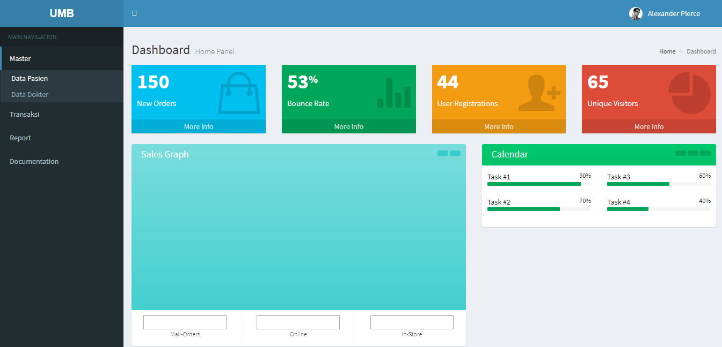

Slide 6
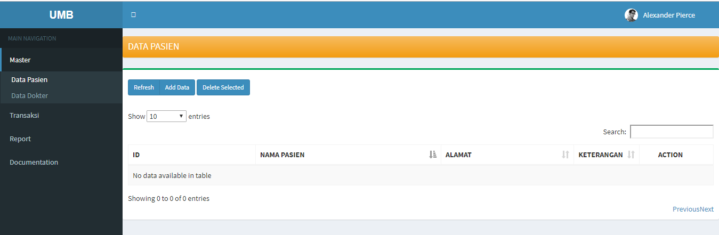

Slide 7
Update View=>home.php
Potong <section class="content-header"> dan <section class="content">
Salin di file baru di folder views dengan nama dashboard.php

Slide 8
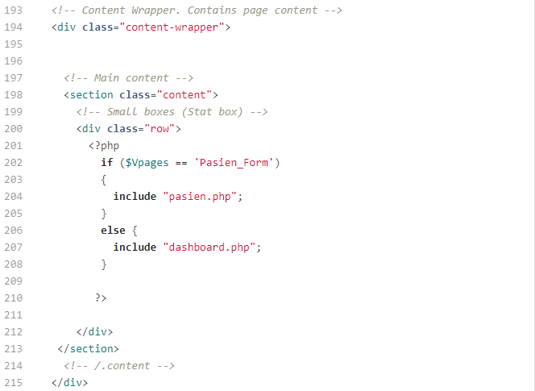
Update Codingan home.php pada
<div class="content-wrapper">

Slide 9
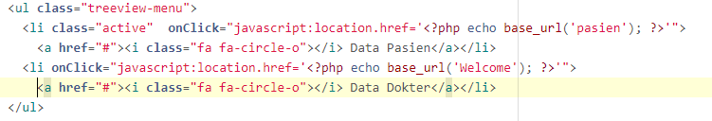
Update menu pada home.php

Slide 10
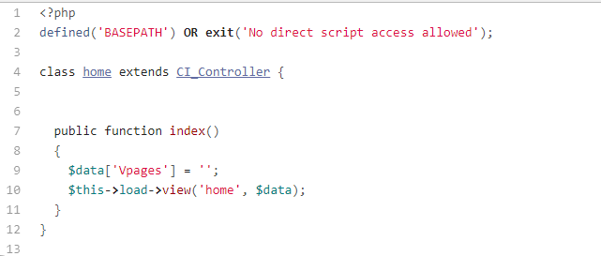
Controller home.php

Slide 11
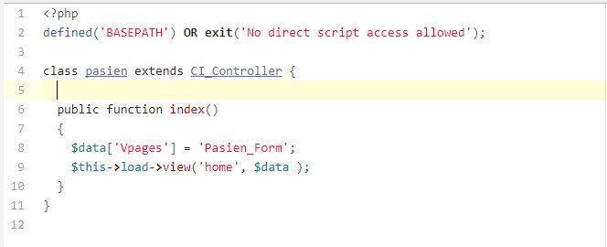
pasien.php (controller)

Slide 12
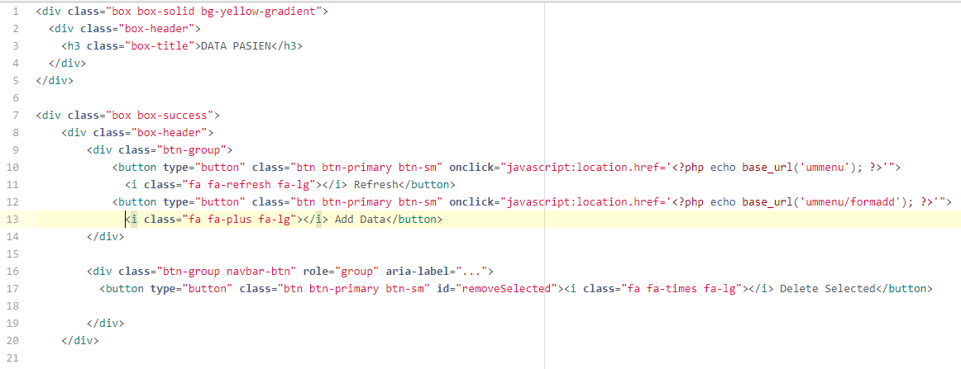
pasien.php (views)

Slide 13
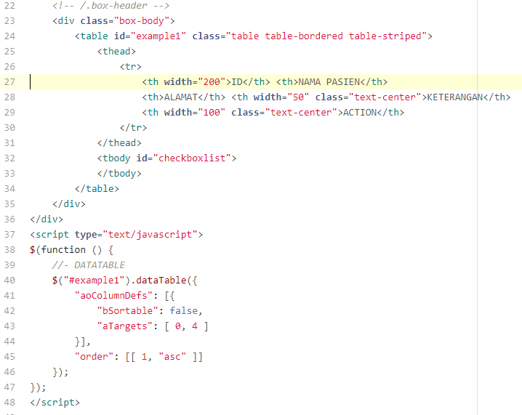

Slide 14
Update home.php (views)

Slide 15
Terima Kasih

